Slide 1
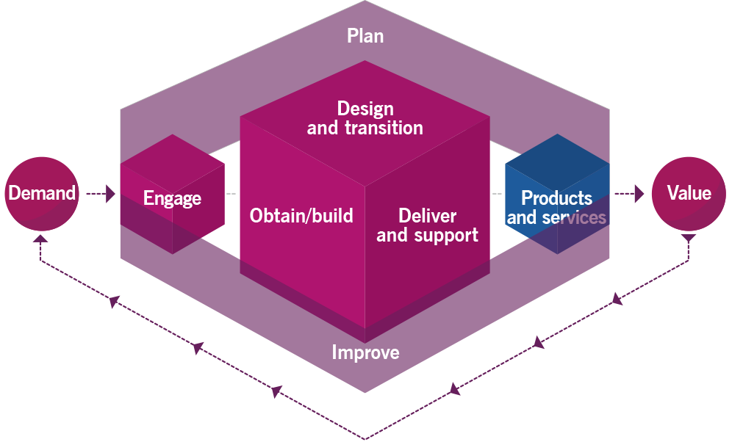
计划
设计与转换
契动
产品与
服务
价值
需求
获取/构建
交付与
支持
改进

